Slide 1
115學年度竹苗區
免試入學暨技優甄審入學報名及志願分發系統平臺
第二次國中說明會
報告人：盧沛妤 日期：115年3月11日

Slide 2
01
【技優報名系統】操作說明
02
【直升入學作業系統】操作說明
03
【優免入學作業系統】操作說明
04
【免試】報名繳表說明
05
【宣導事項】

Slide 3
貼心提醒
因竹苗區會再第二次試模擬後清空密碼，故須再次提醒學生欲登入技優、直升
優免等系統時需先回免試使用預設密碼登入後，再修改密碼才能登入技優、直升
優免
登入系統，務必修改登入密碼，才可使用其它功能
密碼修改成功，系統會自動登出，請以新密碼登入

Slide 4
01
【技優】
報名系統

Slide 5
A
【技優報名系統】操作說明—國中端
B
【技優報名系統】操作說明—學生端

Slide 6

技優報名系統流程
國中端
學生端
學生（技優）資格設定
設定學生所屬學群
填寫參加比賽（展覽）項目及國中技藝教育學程成績優良項目
查詢（技優）學生選填情況
列印（技優）學生報名表
選填（技優）志願
查詢我的（技優）志願資料
（技優）學生報名設定
列印（技優）報名相關總表
（技優）學生報名表連同家長確認無誤簽名

Slide 7
A
【技優】報名系統
國中端

Slide 8
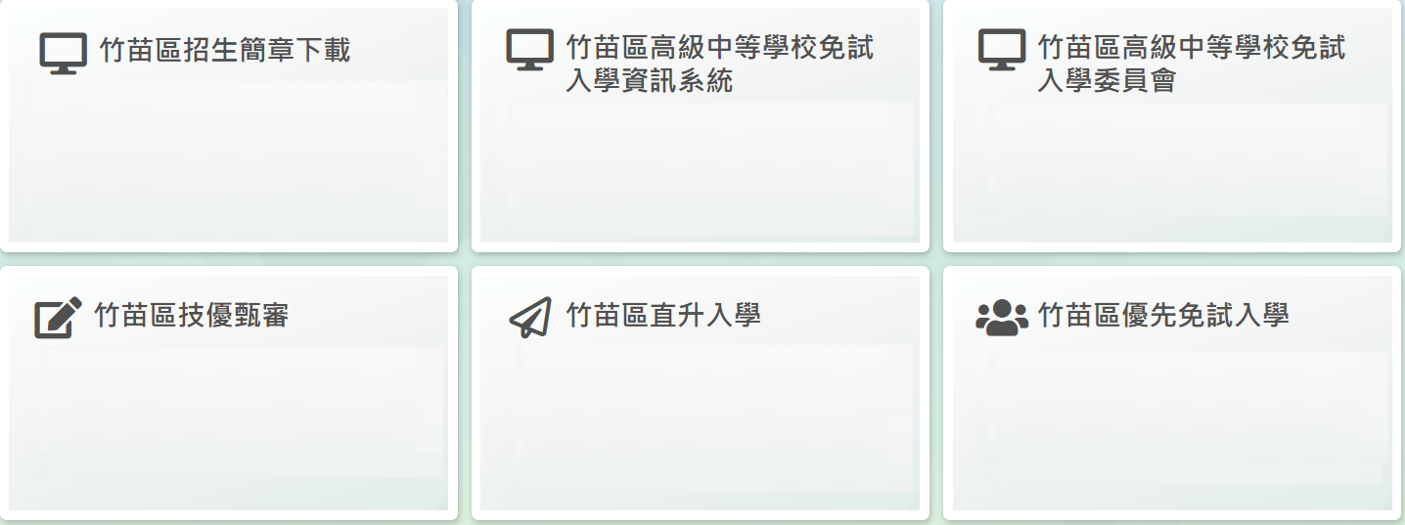
一、學生【技優】資格設定
登入竹苗區高級中等學校免試入學報名及志願分發系統平臺
入口網站請點選【技優甄審報名】
*帳號：六碼校代碼+aq
*密碼：隨機密碼

Slide 9
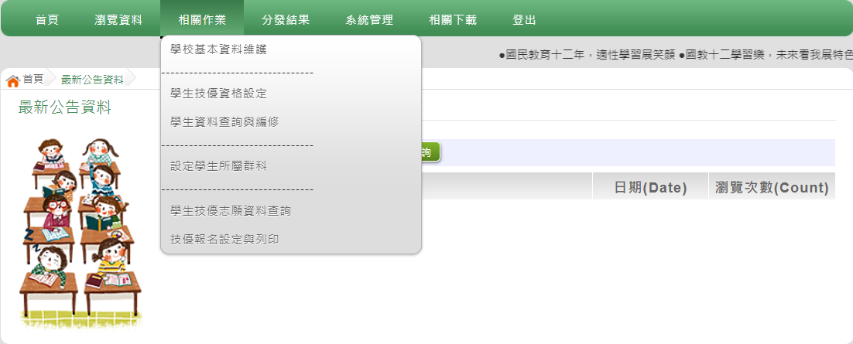
一、學生【技優】資格設定
【相關作業】裡的【學生技優資格設定】

Slide 10
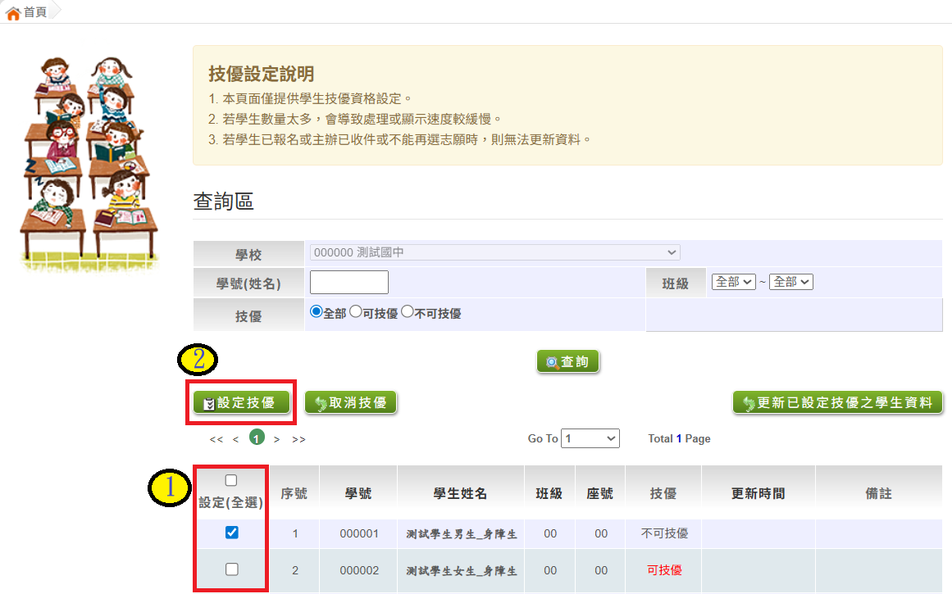
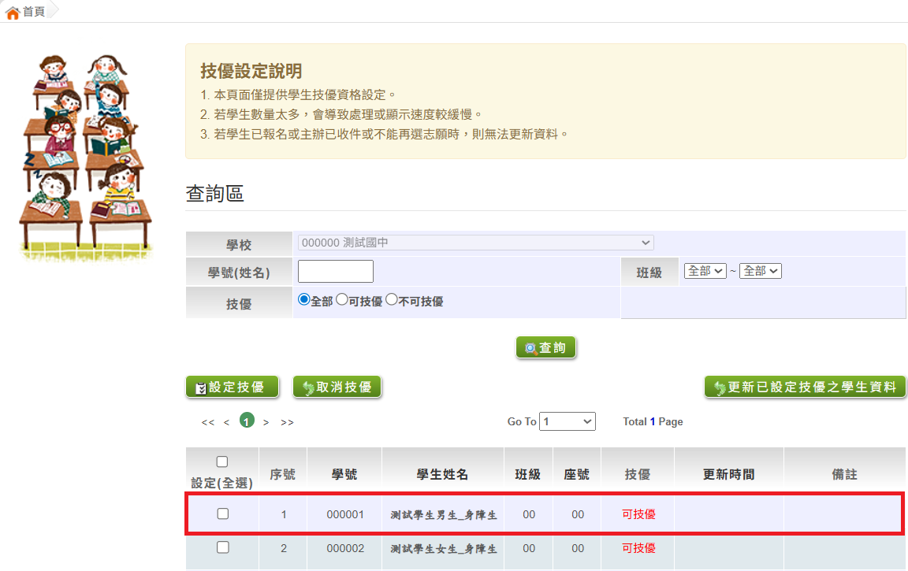
一、學生【技優】資格設定
勾選要參加技優的學生
點選【設定技優】按鈕

Slide 11
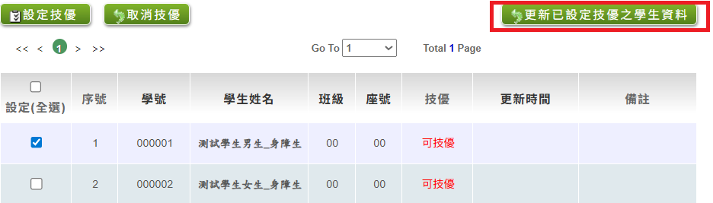
貼心提醒
若需更改學生基本資料，需先回免試作業平台點選學生明細修正後儲存，再至學生技優資格設定頁面，點選「更新已設定技優之學生資料」按鈕。
可單筆勾選或者全選更新學生資料

Slide 12
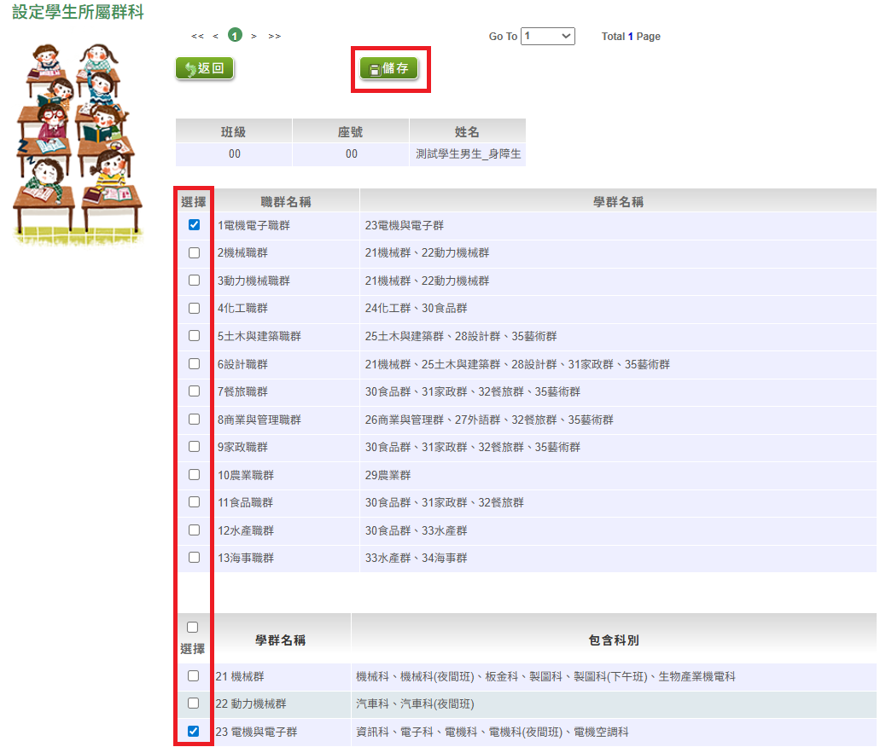
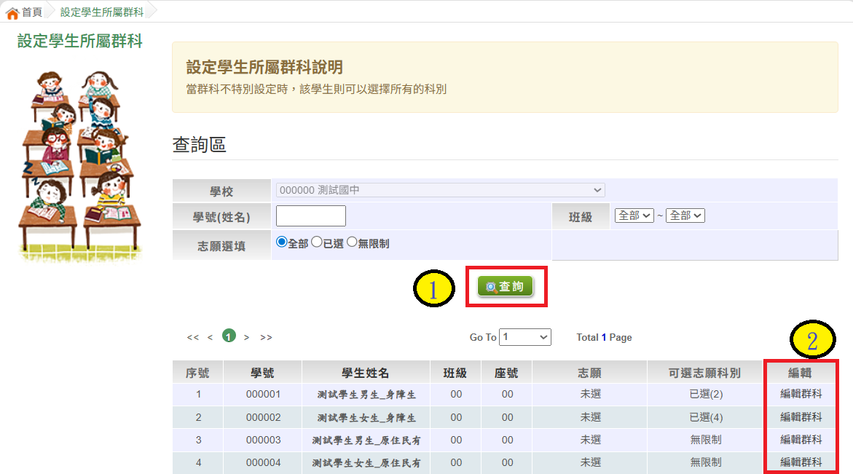
二、設定學生所屬學群
【相關作業】裡的【設定學生所屬學群】
點選編輯群科頁面，勾選「職群名稱」後學群會自動勾選，接著按下儲存按鈕
★ 提醒您，需先設定學生所屬學群，學生才能進行志願選填

Slide 13
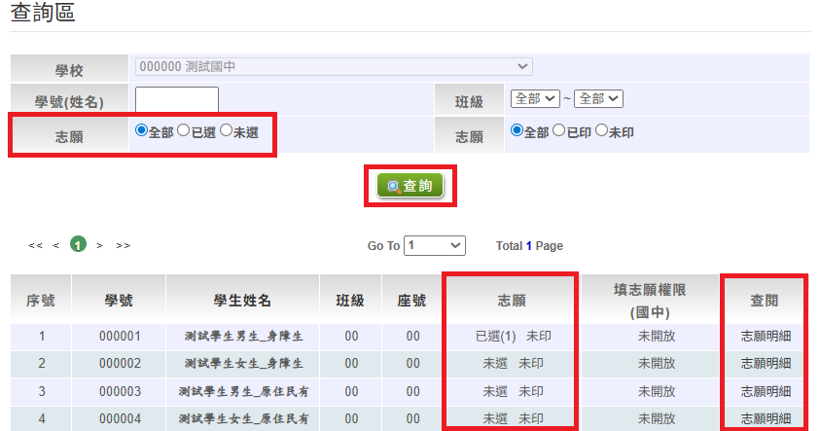
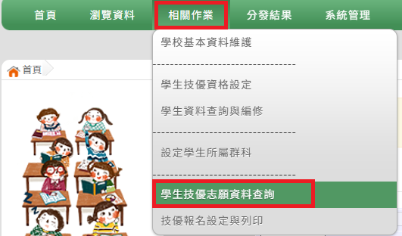
三、查詢【技優】學生選填情況
點選【相關作業】裡之
【學生技優志願資料查詢】
查詢學生志願已選/未選填
學生志願明細查詢

Slide 14
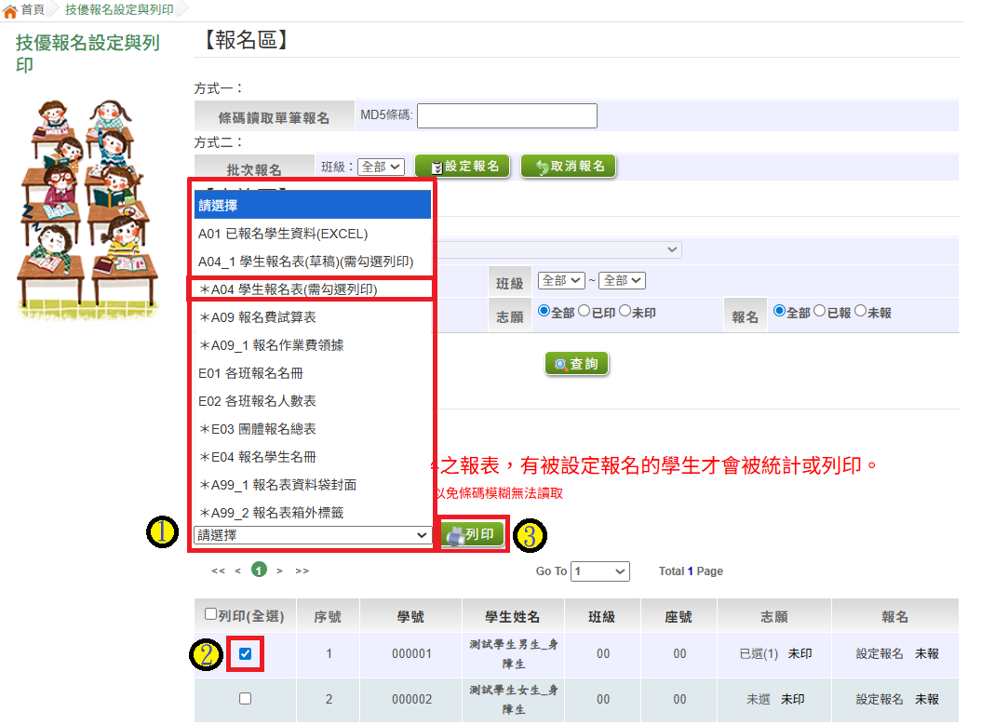
四、列印學生報名表
點選【相關作業】裡之
【技優報名設定與列印】
列印區之下拉式選擇中選擇
＊A04學生報名表（需勾選列印）
2. 勾選要列印之學生。
3. 點選【列印】按鈕。
★ ★ ★提醒您！！！
列印報名表前，請務必按下
「更新已設定技優之學生資料」
按鈕，確認系統是免試最新資料。

Slide 15
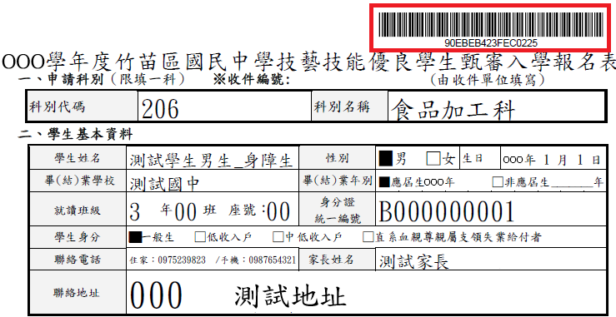
五、【技優】學生報名設定
點選【相關作業】裡之【學生技優志願資料列印】
設定方式一：條碼讀取報名
一、請請游標放入空白處點一下
二、輸入法請用「英數半形」
用條碼機掃描技優報名表上的檢核碼。

Slide 16
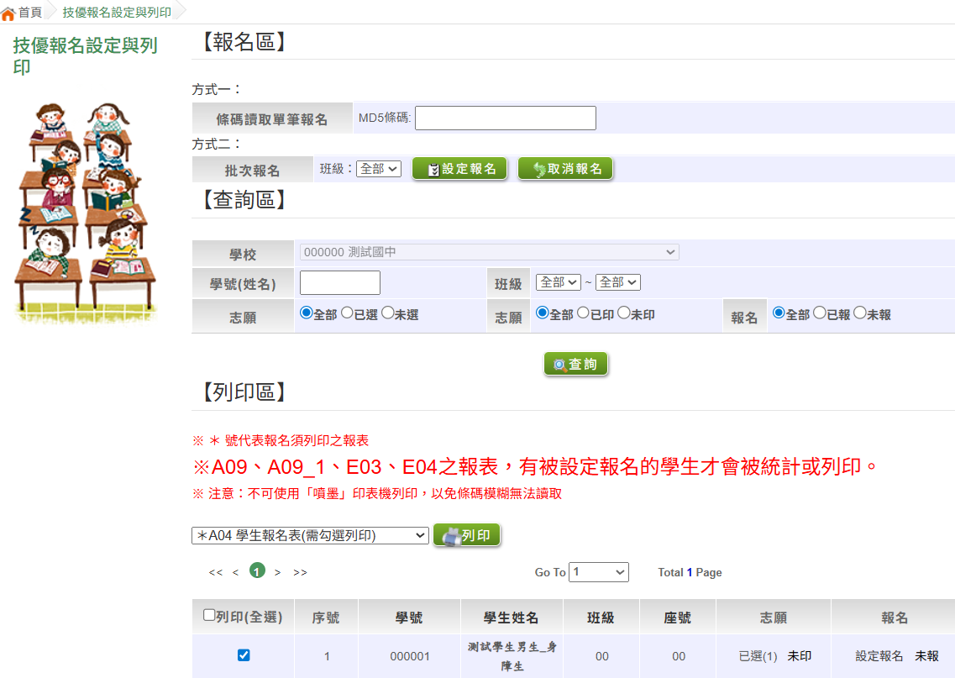
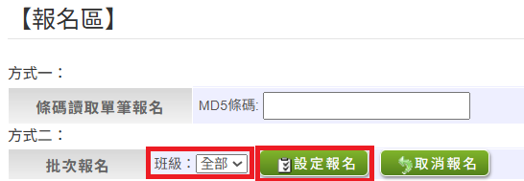
五、【技優】學生報名設定
設定方式二：批次報名
選擇班級
按下【設定報名】按鈕
設定方式三：手動單筆報名
於查詢區查詢要設定的學生
按下【設定報名】按鈕
未選志願
之學生不能設定報名

Slide 17
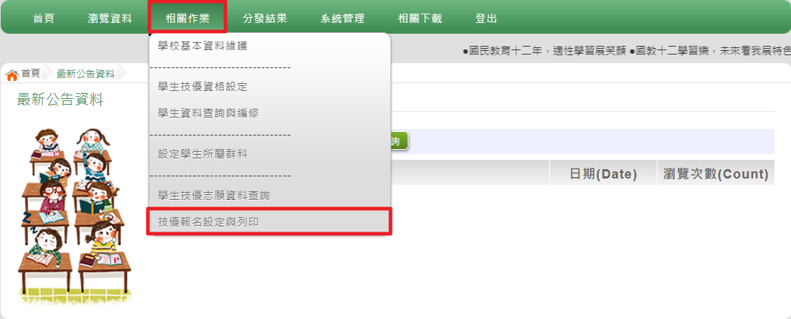
六、列印【技優】報名相關總表
點選【相關作業】裡之【技優報名設定與列印】

Slide 18
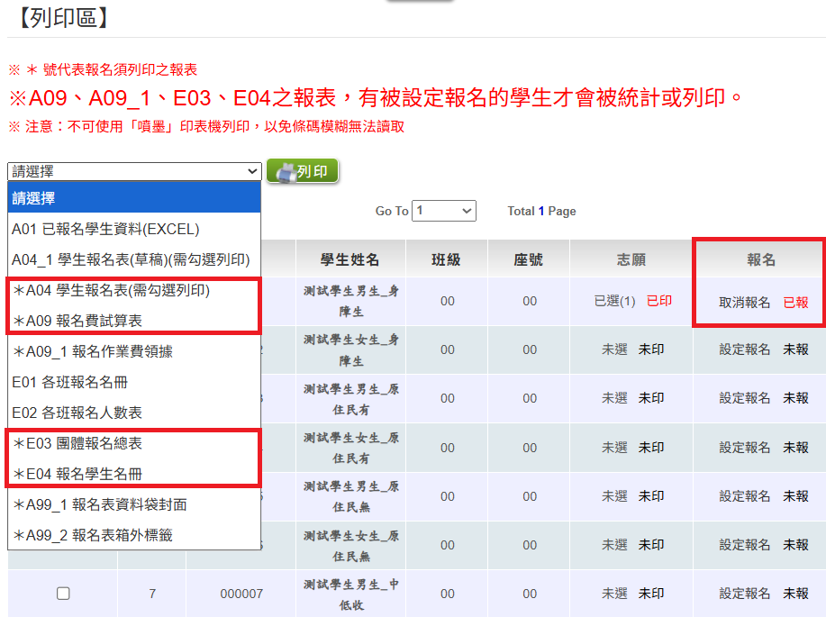
六、列印【技優】報名相關總表
點選【相關作業】裡之【學生技優志願資料列印】。
列印區之下拉式選擇中選擇*報表
點選【列印】按鈕。
*(技優)報名相關總表：須在學生”已設定報名”狀態下才能列印。

Slide 19
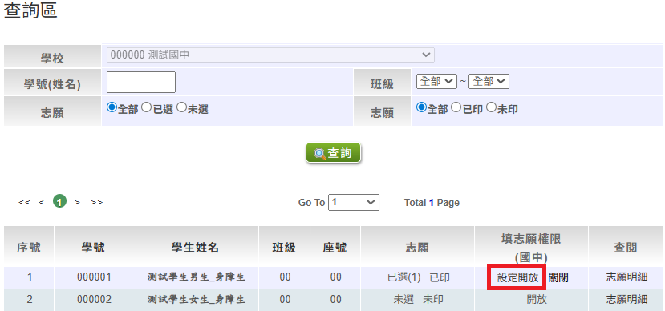
七、填志願權限開放
如學生已印報名表後還需更改志願，可於選填開放時間內開放權限
點選【相關作業】裡之【學生技優志願資料查詢】
於紅框內點選設定開放，即呈現開放

Slide 20
B
【技優】報名系統
學生端

Slide 21
一、志願選填【技優】
登入竹苗區高級中等學校免試入學報名及志願分發系統平臺
入口網站請點選【技優甄審報名】
*帳號密碼同免試入學。

Slide 22
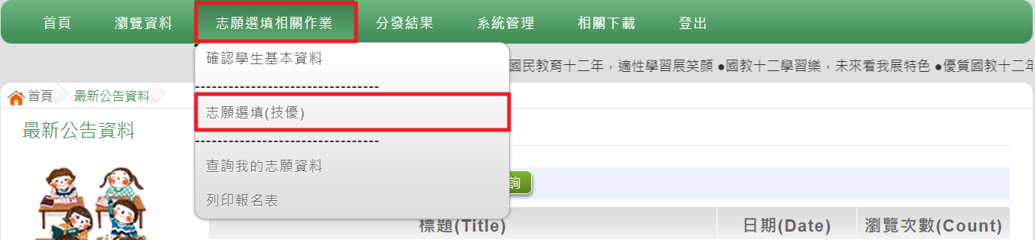
一、志願選填【技優】
【志願選填相關作業】裡的【志願選填（技優）】

Slide 23
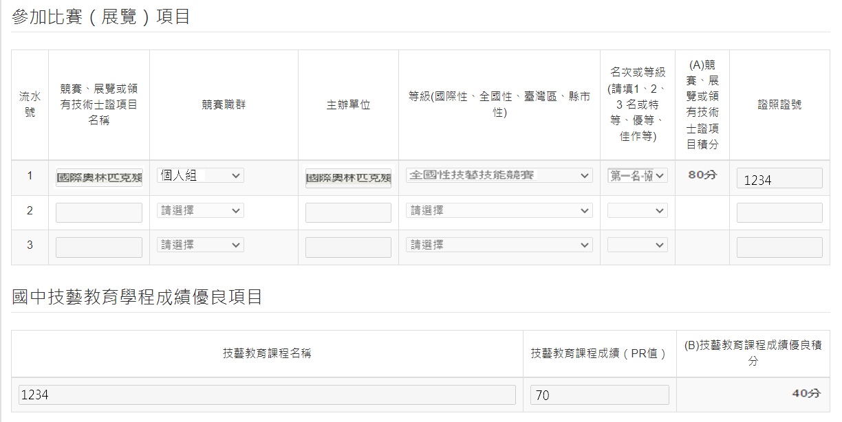
一、志願選填【技優】
填寫參加比賽(展覽)項目及國中技藝教育學程成績優良項目。
一定要輸入證照證號才可以儲存
*填入參加比賽(展覽)項目或國中技藝教育學程成績優良項目，至少要填寫一項才可以儲存。
Notes:
23

Slide 24
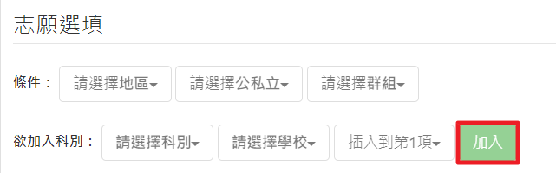
一、志願選填【技優】
【志願選填相關作業】裡的【志願選填（技優）】
透過志願選填的條件或欲加科系篩選出對應學校及科組
加入要選擇的學校及科組。
★ 提醒您!!
技優志願只能選擇單一選科，志願多校。
若想改變科組，必須先把已選志願全部消除，再重新操作。
Notes:
24

Slide 25
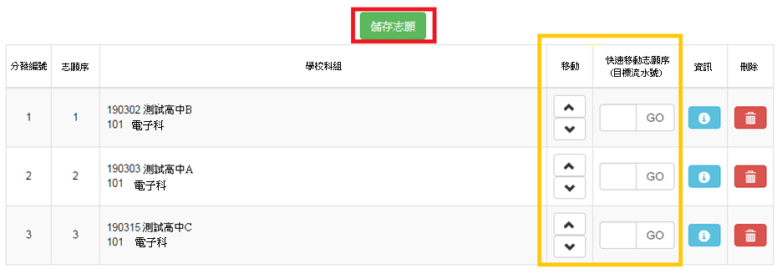
一、志願選填【技優】
調整所加入的志願排序。
按下【儲存志願】按鈕。
Notes:
25

Slide 26
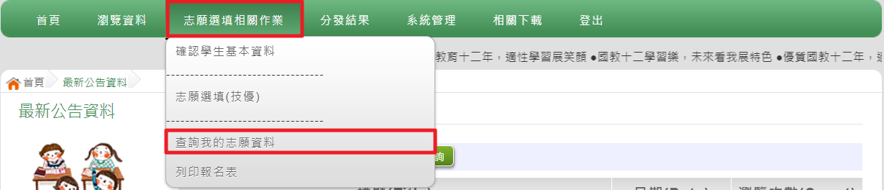
二、查詢我的志願【技優】
【相關作業】裡之【查詢我的志願資料】。
★ 請學生務必確認志願及排序
Notes:
26

Slide 27
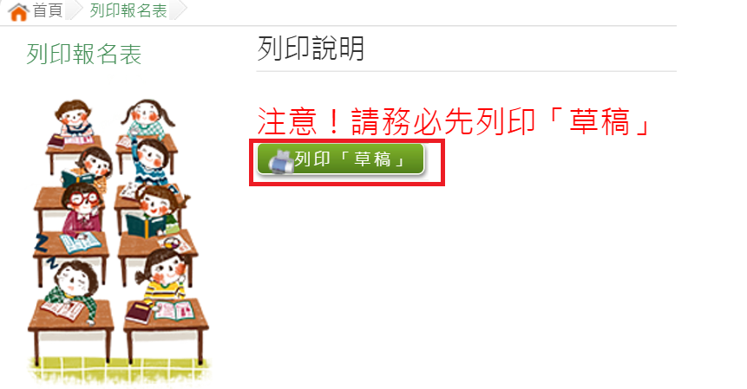
三、列印【技優】報名表
【相關作業】裡之【列印報名表】
★ 本系統提供已選填志願學生列印報名志願表（草稿）
功能，以提供學生及家長討論確認。
Notes:
27

Slide 28
02
【直升入學作業系統】
操作說明

Slide 29
一、學生【直升】資格設定
連結免試平臺網址入口，點選功能列上的【直升入學】
*帳號密碼同免試入學
Notes:
29

Slide 30
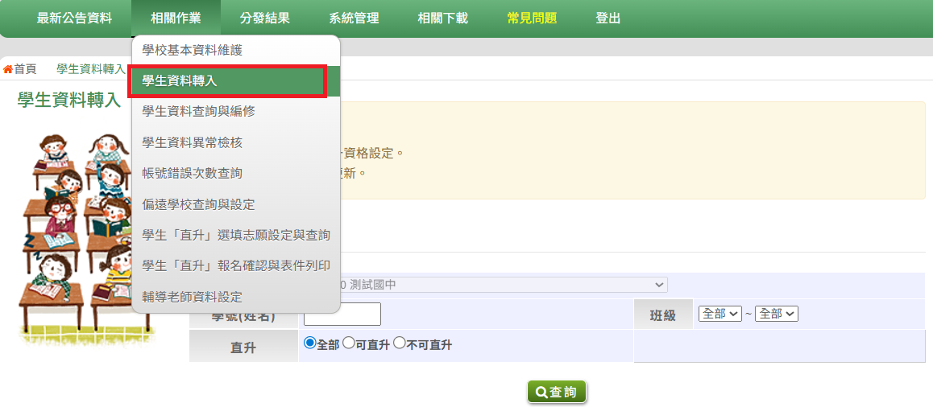
一、學生【直升】資格設定
登入平臺後，點選【相關作業】裡之【學生資料轉入】
Notes:
30

Slide 31
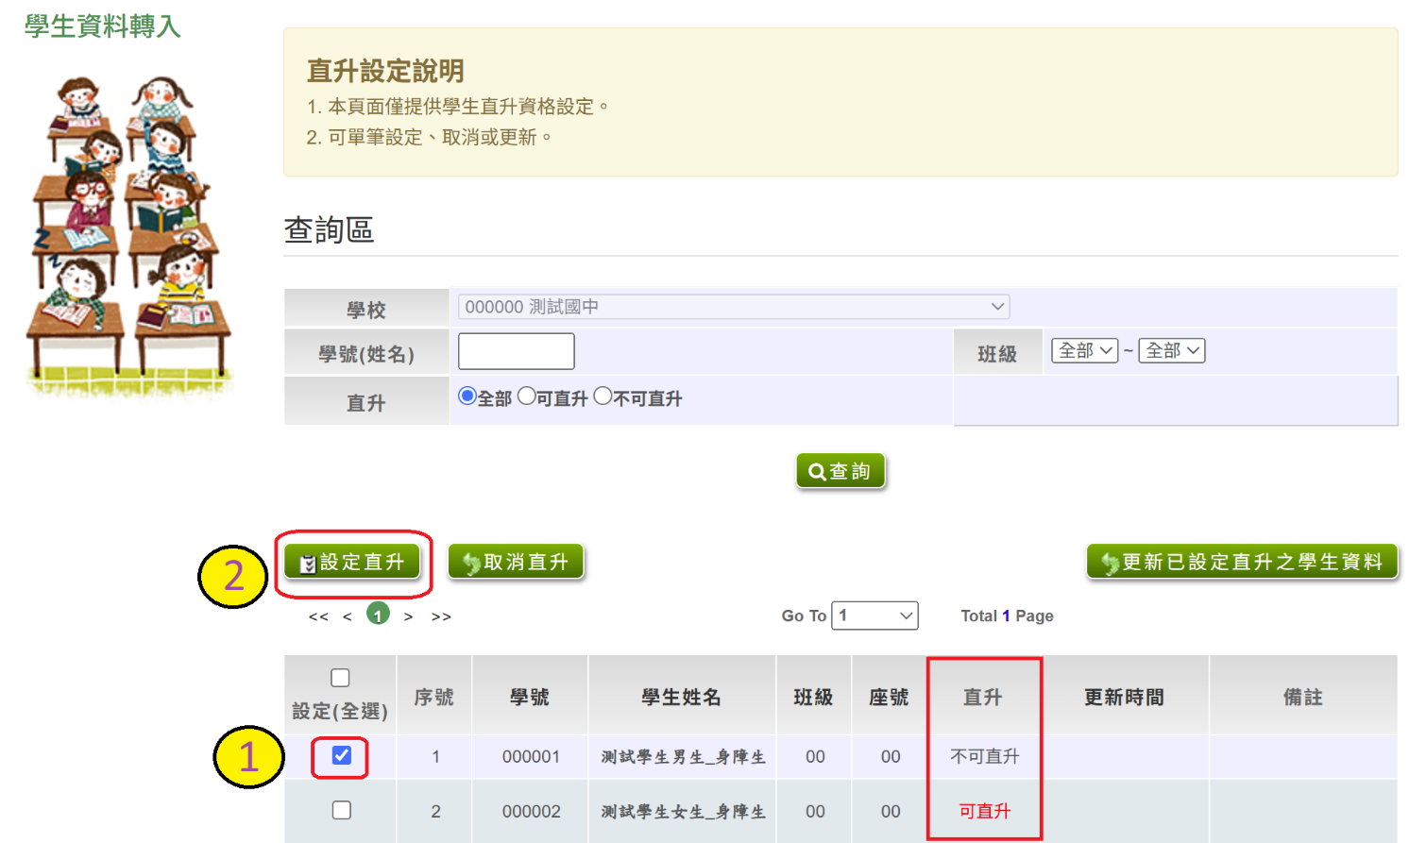
一、學生【直升】資格設定
登入平臺後，點選【相關作業】裡之【學生資料轉入】
1.勾選要參加直升的學生
2.點選【設定直升】按鈕
Notes:
31

Slide 32
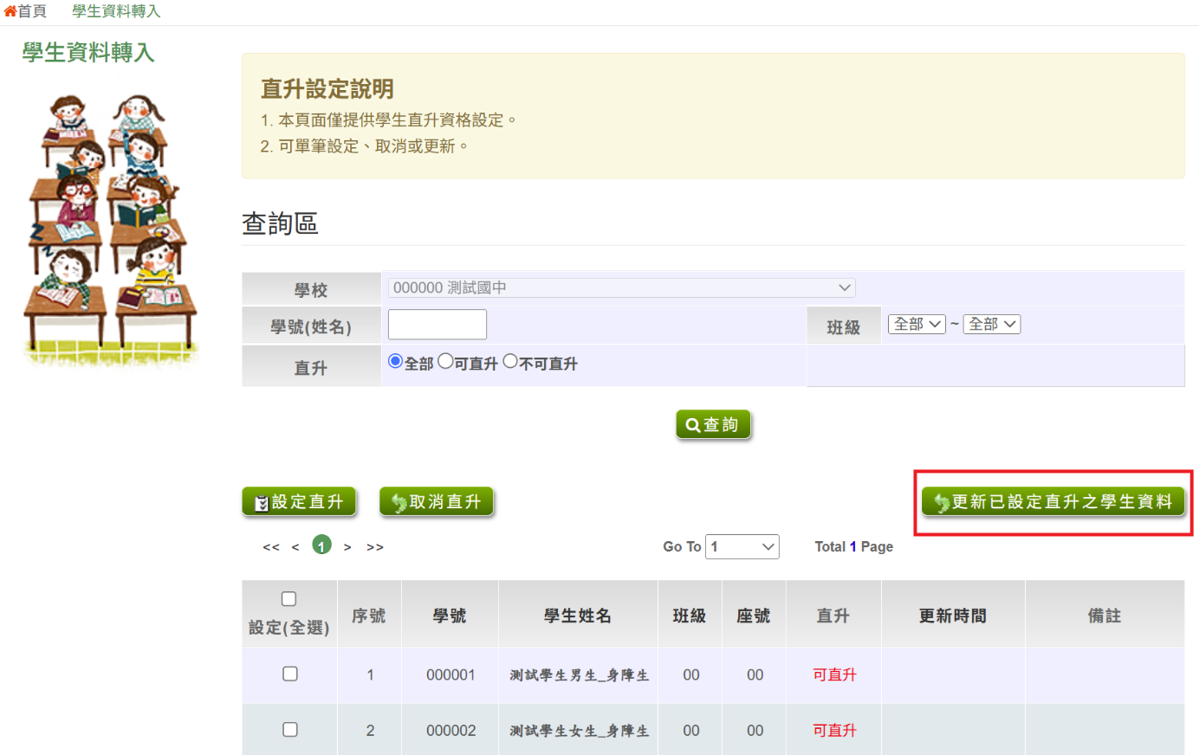
貼心提醒
若需更改學生基本資料，需先回免試作業平台點選學生明細修正後儲存，再至學生資料轉入頁面，點選「更新已設定直升之學生資料」按鈕。

Slide 33
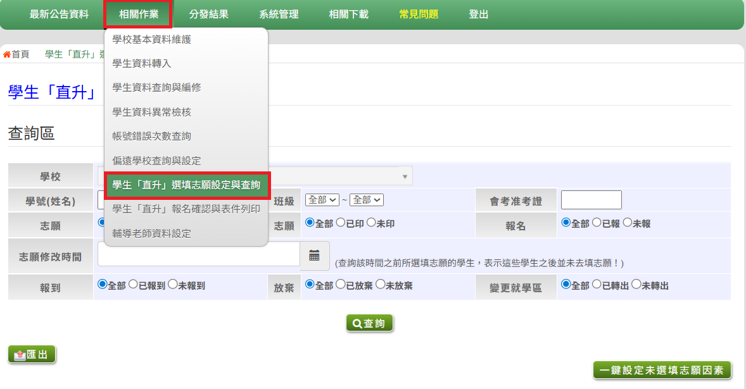
二、「直升」_學生「志願查詢」與「權限設定」
登入平臺後，點選【相關作業】裡之【「直升」_學生「志願查詢」與「權限設定」】
Notes:
33

Slide 34
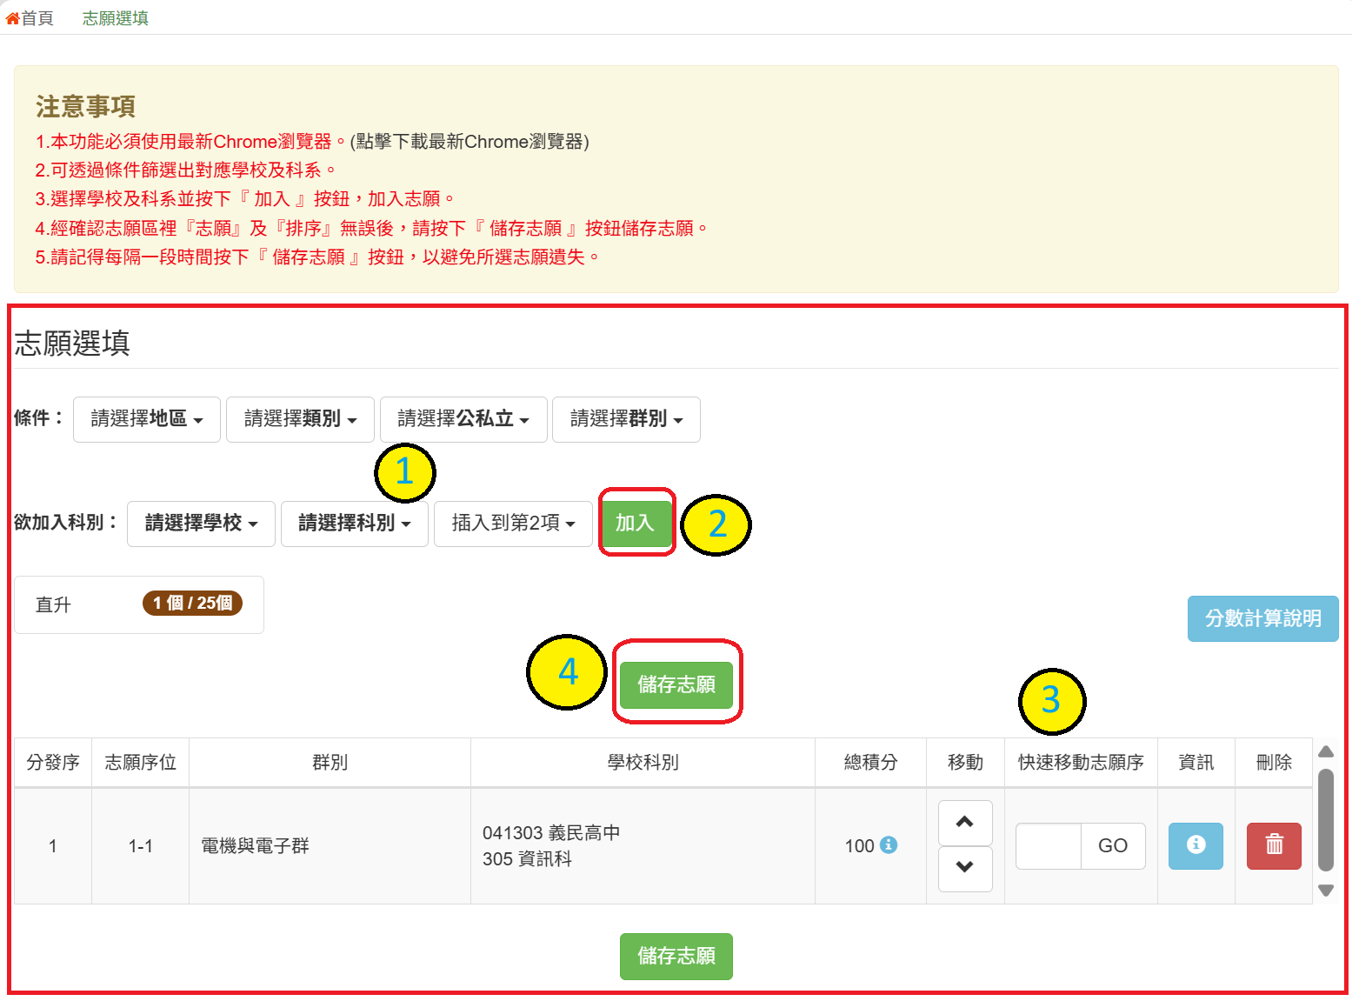
二、「直升」_學生「志願查詢」與「權限設定」
學生端【直升】志願選填

Slide 35
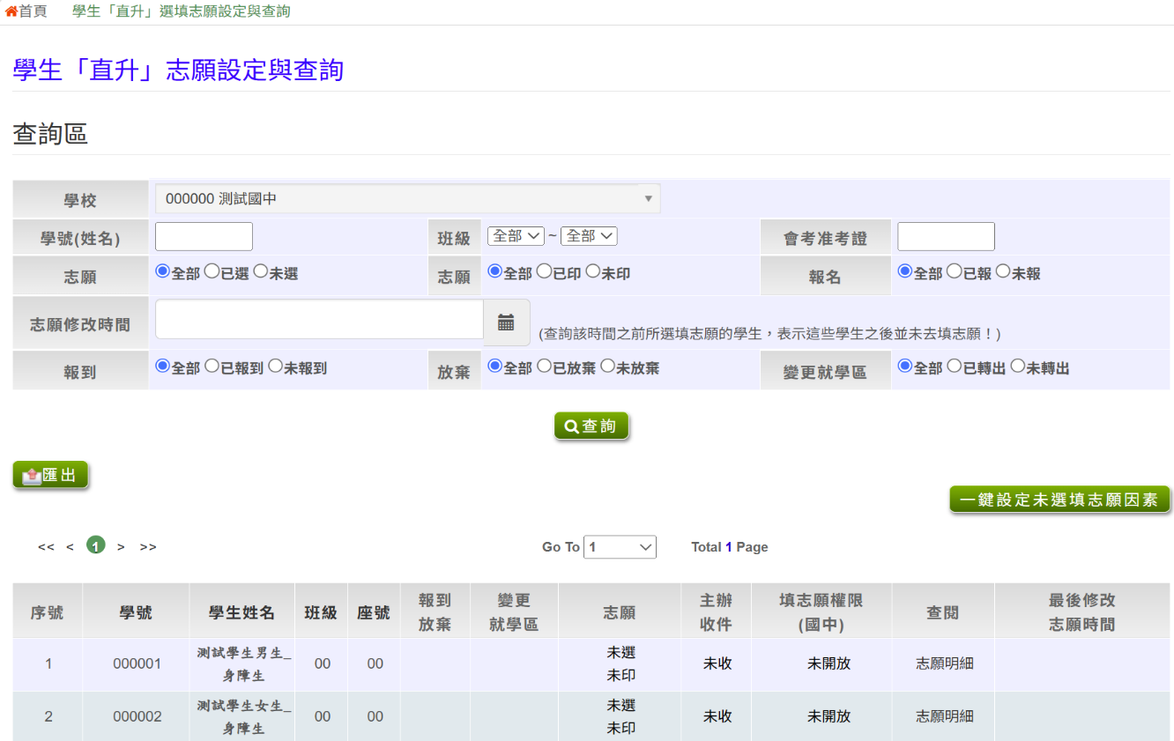
二、「直升」_學生「志願查詢」與「權限設定」
於查詢區輸入要查詢學生之學號或姓名。
點選【查詢】按鈕，則該名學生資料將會顯示於頁面下方。
學生選填情況查詢

Slide 36
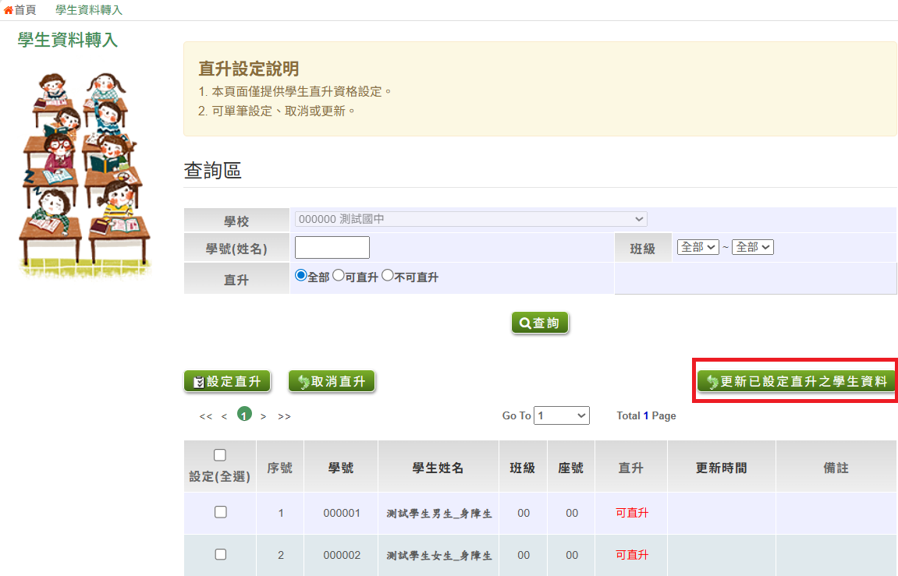
貼心提醒
列印報名表前，請務必按下「更新已設定直升之學生資料」 按鈕，確認系統是免試最新資料外才能列印報名表。

Slide 37
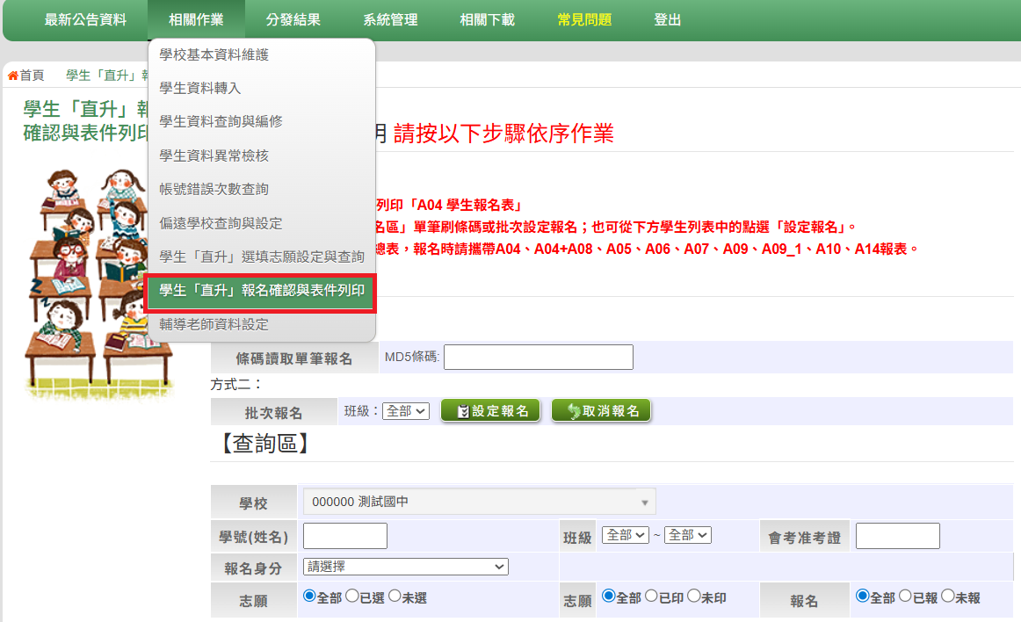
三、列印【直升】報名相關總表
登入平臺後，點選【相關作業】裡之【「直升」_學生「報名確認」與「表件列印」】
Notes:
37

Slide 38
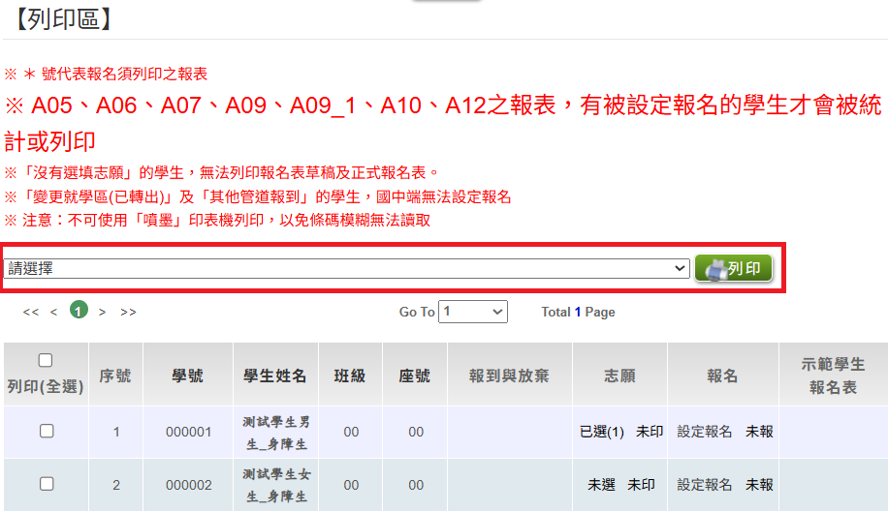
三、列印【直升】報名相關總表
列印【直升】學生報名表
國中端承辦人員於學生直升志願選填完畢，回到國中畫面，將直升學生的
【直升】報名表列印出來，請學生與家長確認簽名並繳回。
Notes:
38

Slide 39
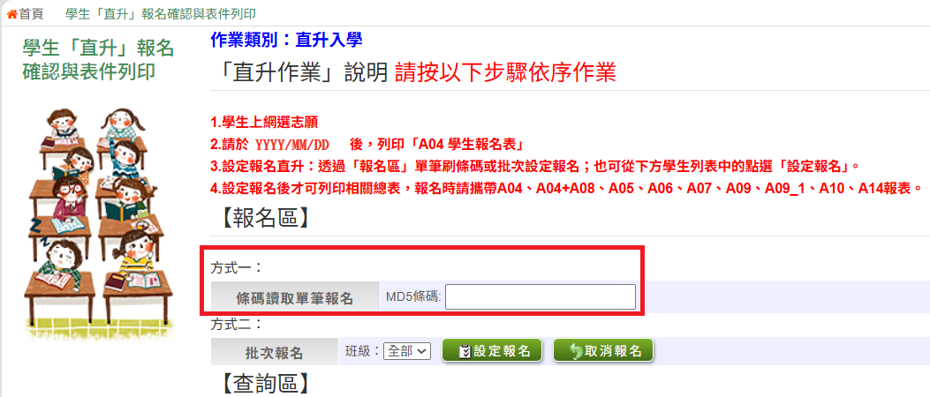
三、列印【直升】報名相關總表
列印【直升】學生設定報名
國中端承辦人員回收【直升】學生報名表後，請於直升入學作業系統
將直升學生設定報名。
Notes:
39

Slide 40
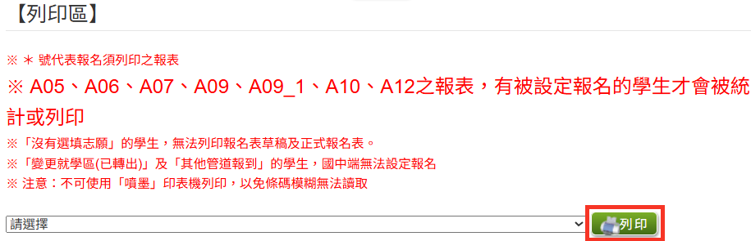
三、列印【直升】報名相關總表
列印【直升】＊相關總表
學生必須先設定報名後，才可列印相關總表。
(1)A05報名人數總表
(2)A06報名學生名冊
(3)A07須附證明文件學生名冊
(4)A09報名費試算表
(5)A09_1報名作業費領據
(6)A10報名費優待生名冊
(7)A12異常原因總表
Notes:
40

Slide 41
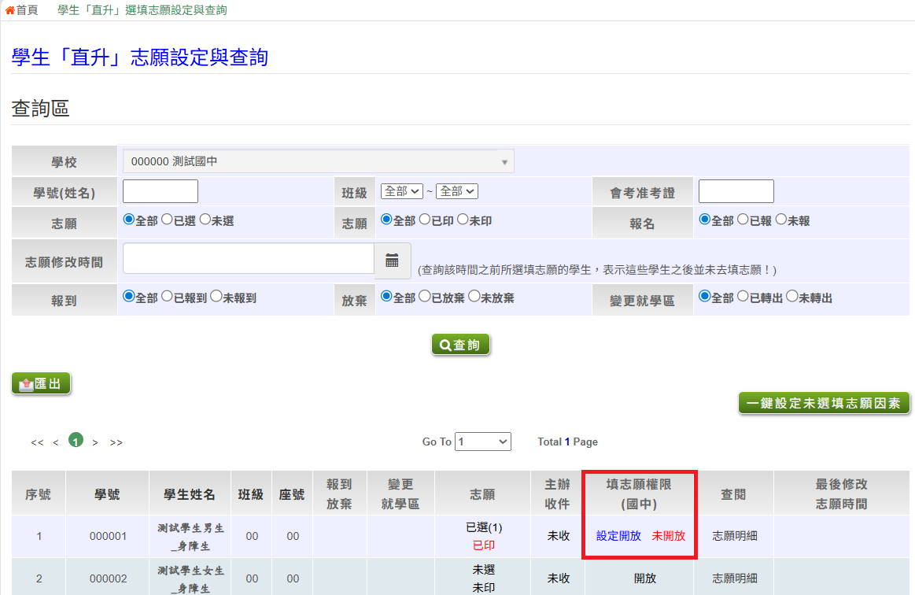
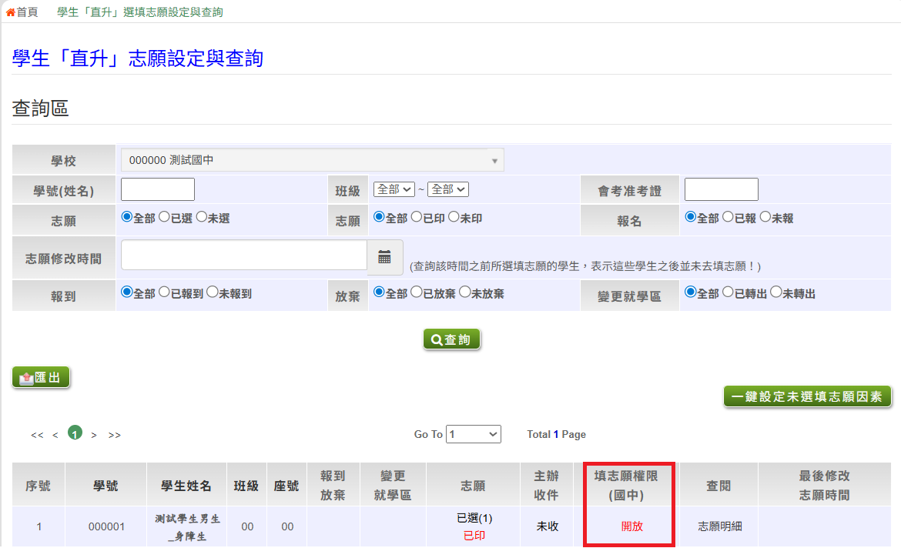
四、填志願權限開放
如學生已印報名表後還需更改志願，可於選填開放時間內開放權限
點選【相關作業】裡之【「直升」_學生「志願查詢」與「權限設定」】
於紅框內點選藍色字設定開放，即呈現開放
Notes:
41

Slide 42
宣導事項
學生端【直升】志願選填
【學生端】登入（帳號、密碼與免試相同）。
直升志願選填方式與免試類似。
唯一差別在於選單內只會有自己學校的志願選項， 學生也只能填寫自己學校。
職業類科之學校可填寫多個志願數。

Slide 43
03
【優免入學作業系統】
操作說明

Slide 44
一、學生【優免】資格設定
連結免試平臺網址入口，點選功能列上的【優先免試入學】
*帳號密碼同免試入學
Notes:
44

Slide 45
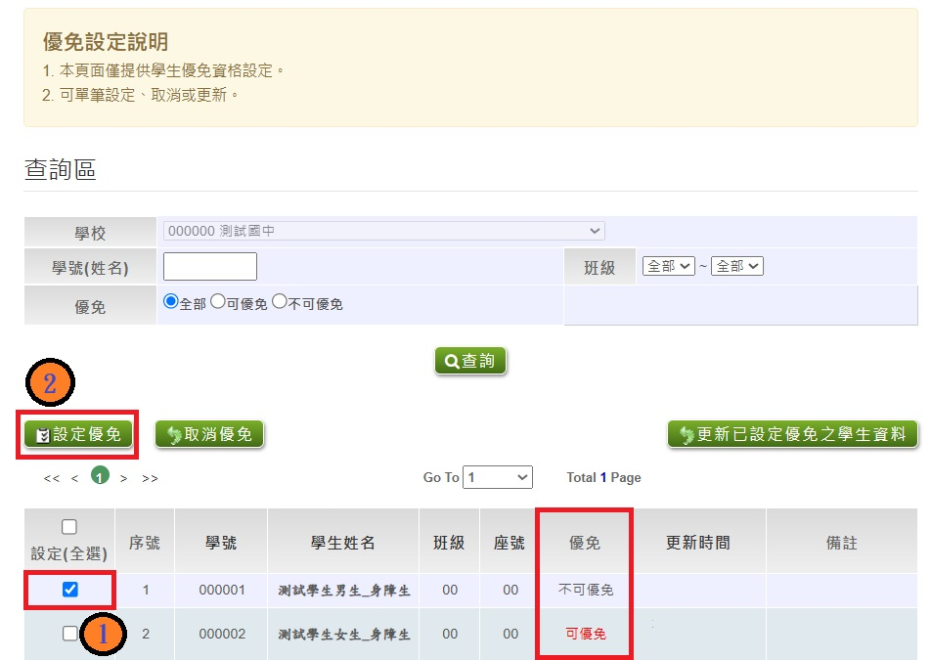
一、學生【優免】資格設定
登入平臺後，點選【相關作業】裡之【學生資料轉入】
1.勾選要參加優免的學生
2.點選【設定優免】按鈕
Notes:
45

Slide 46
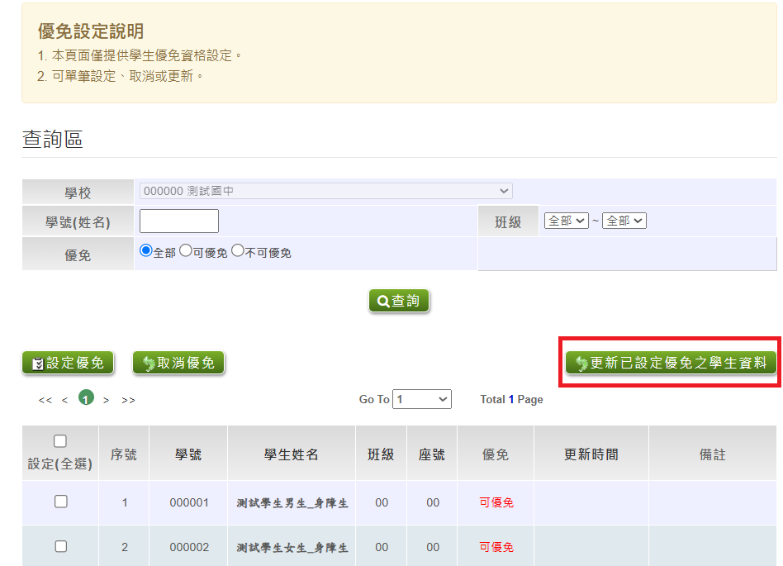
貼心提醒
若需更改學生基本資料，需先回免試作業平台點選學生明細修正後儲存，再至學生資料轉入頁面，點選「更新已設定優免之學生資料」按鈕。

Slide 47
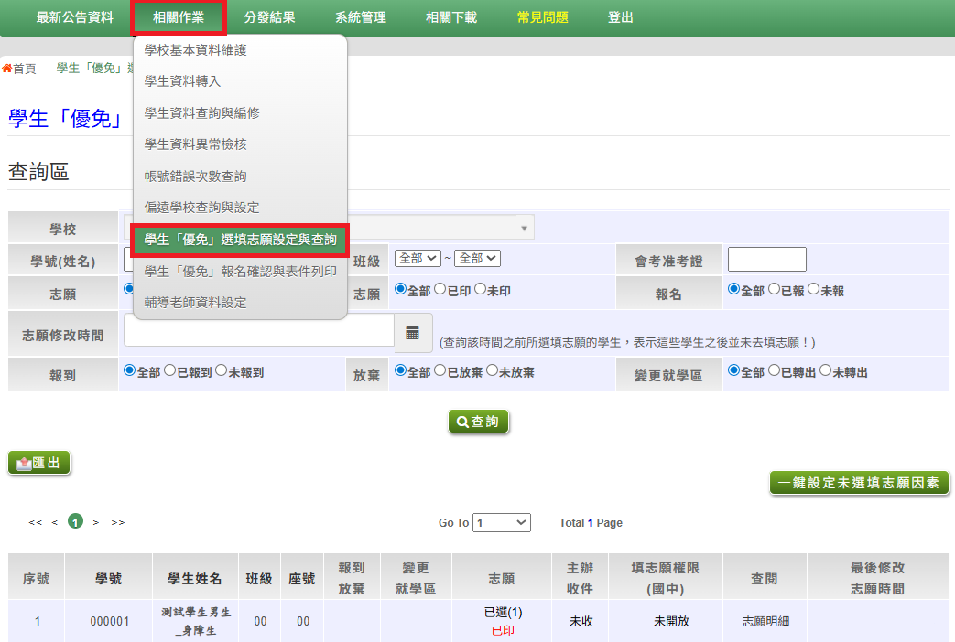
二、【優免】選填志願設定與查詢
登入平臺後，點選【相關作業】裡之【「優免」_學生「志願查詢」與「權限設定」】
Notes:
47

Slide 48
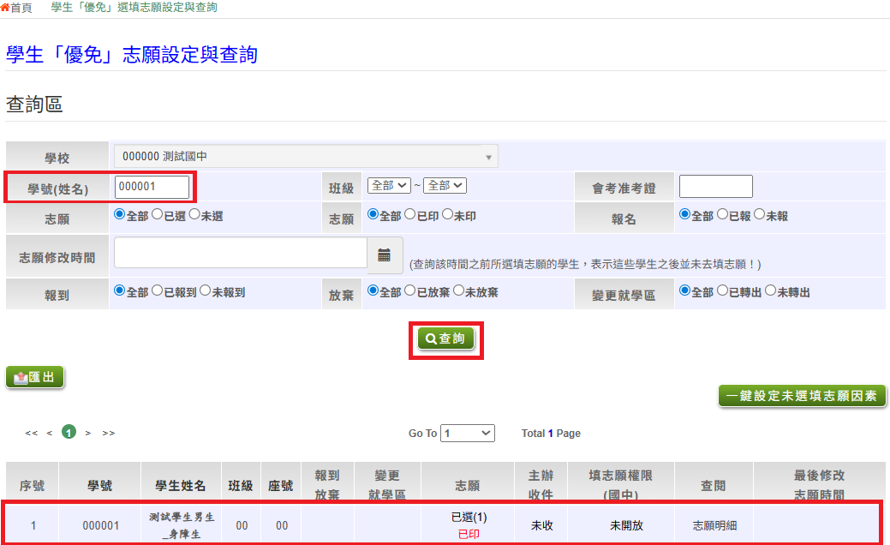
二、【優免】選填志願設定與查詢
學生選填情況查詢
於查詢區輸入要查詢學生之學號或姓名。
點選【查詢】按鈕，則該名學生資料將會顯示於頁面下方。

Slide 49
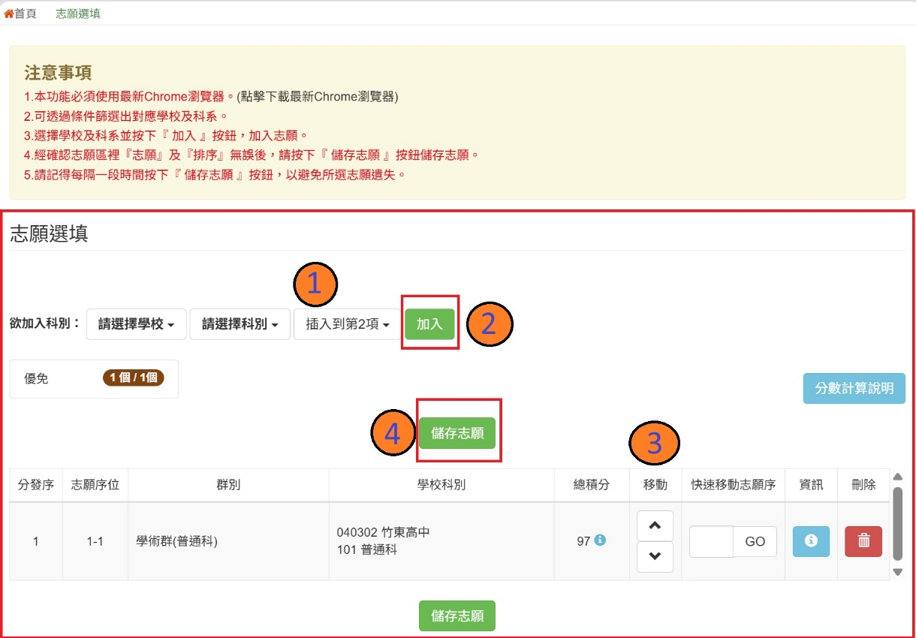
二、【優免】選填志願設定與查詢
學生端【優免】志願選填

Slide 50
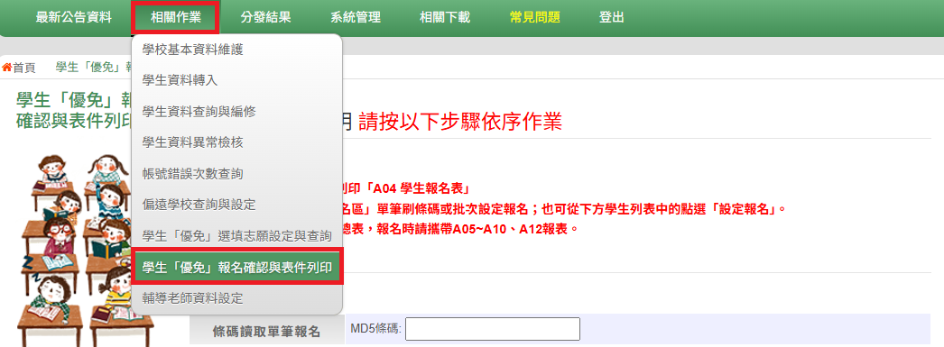
三、列印【優免】報名相關總表
登入平臺後，點選【相關作業】裡之【「優免」_學生「報名確認」與「表件列印」】
Notes:
50

Slide 51
貼心提醒
列印報名表前，請務必按下「更新已設定優免之學生資料」 按鈕，確認系統是免試最新資料外才能列印報名表。

Slide 52
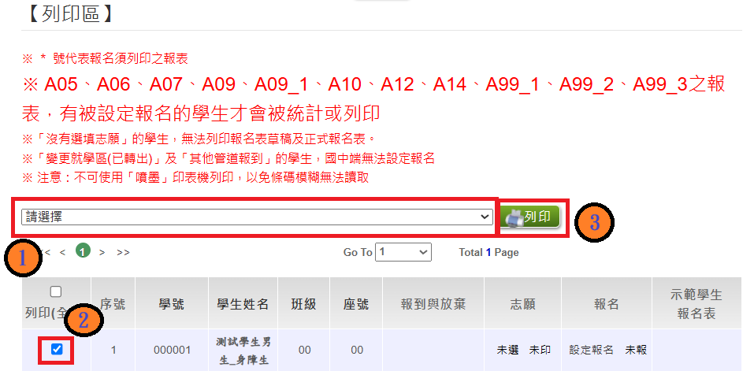
三、列印【優免】報名相關總表
列印【優免】學生報名表
【相關作業】裡之【「優免」_學生「報名設定」與「表件列印」】
國中端承辦人員於學生優免志願選填完畢，回到國中端畫面，將優免學生的【優免】報名表列印出來，請學生與家長確認簽名並繳回。
★ 提醒您!!
列印報名表請務必按下「更新已設定優免之學生資料」 按鈕，確認系統是免試最新資料，也需有會考成績，才能列印報名表。
Notes:
52

Slide 53
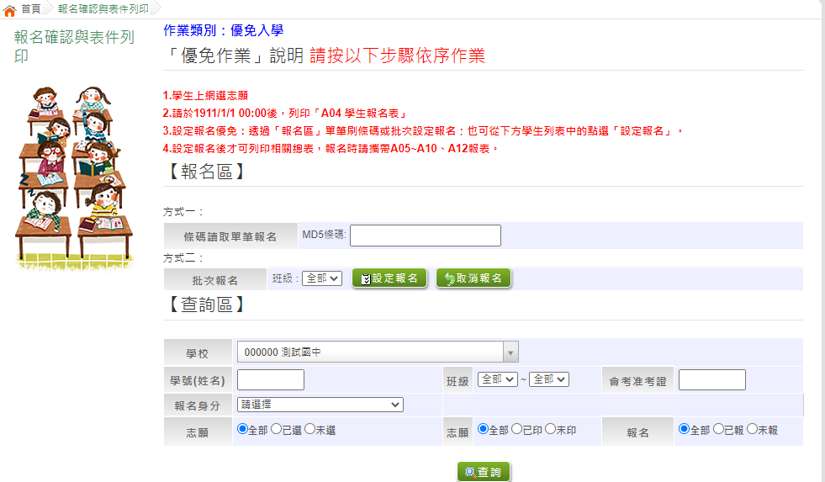
三、列印【優免】報名相關總表
列印【優免】學生設定報名
國中端承辦人員回收【優免】學生報名表後，請於優先免試入學作業系統
將優免學生設定報名。
Notes:
53

Slide 54
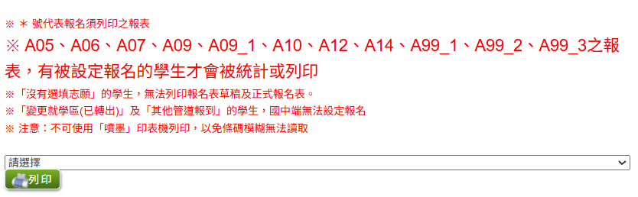
三、列印【優免】報名相關總表
列印【優免】相關總表
【相關作業】裡之【「優免」_學生「報名設定」與「表件列印」】
學生必須先設定報名後，才可列印相關總表。
(1)A05報名人數總表
(2)A06報名學生名冊
(3)A07須附證明文件學生名冊
(4)A09報名費試算表
(5)A09_1報名作業費領據
(7)A10報名費優待生名冊
(8)A12異常原因總表
(9)A14不須附證明文件名冊
(10)A99_1一般生資料袋封面
(11)A99_2須附證明文件影本黏貼表學生資料袋封面
(12)A99_3外箱標籤
Notes:
54

Slide 55
宣導事項
學生端【優免】志願選填
【學生端】登入（帳號、密碼與免試相同）。
優免志願選填方式與免試類似。
唯一差別在於選單內只會有相對應高中之志願。

Slide 56
04
【免試】
報名與繳表

Slide 57
A
【免試】報名與總表—國中端
B
【免試】報名與總表—學生端

Slide 58
免試報名系統流程
國中端
學生端
（免試）學生資料維護
（免試）學生資料維護
（免試）學生資料異常檢核
（免試）學生資料異常檢核
個別序位查詢與
選填（免試）志願
查詢學生（免試）志願選填情況
查詢我的（免試）志願資料
查詢學生（免試）志願選填情況
列印（免試）學生報名表
（免試）學生報名表連同家長確認無誤簽名
（免試）學生報名設定
列印（免試）報名相關總表

Slide 59
A
【免試】報名與繳表
國中端

Slide 60
一、列印【免試】報名相關報表
「免試」_表件列印
【相關作業】裡之【「免試」_報名設定與表件列印】
◎本系統之報表以「PDF」之檔案型態呈現，建議使用「Adobe Reader」開啟列印。
◎(需勾選列印)的表單，務必勾選學生才可執行列印功能。
◎ 開頭報表，為報名繳表時需準備的報表。
報名用相關總表，須於設定學生報名已完成才可列印。
Notes:
60

Slide 61
貼心提醒
★ 提醒您!!
免試報名相關總表：
＊ 報名人數總表
＊ 報名學生名冊
＊ 須附證明文件學生名冊
＊ 報名費試算表
＊ 報名費優待生名冊
＊ 不需附證明文件名冊
上述報表，均須於學生”已設定報名”狀態下才能列印。
學生報名表有修改重印者，務必連同上述報名用表單也一併重印。
Notes:
61

Slide 62
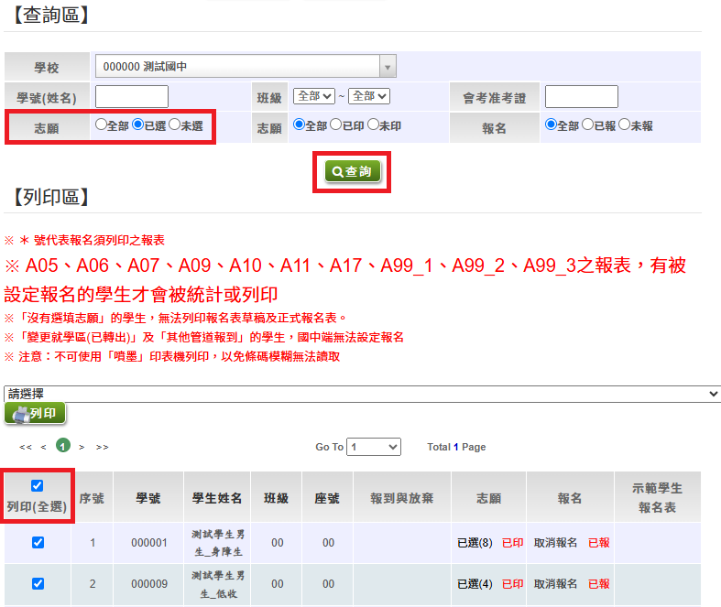
列印免試報名表
相關作業/學生「免試」報名確認與表件列印
若有學生志願未選，但承辦人員想要使用全選列印報名表時，
可於【查詢區】志願的地方先篩選已選志願的學生，
按下查詢，
勾選【列印全選】就可以了。
1
2
3

Slide 63
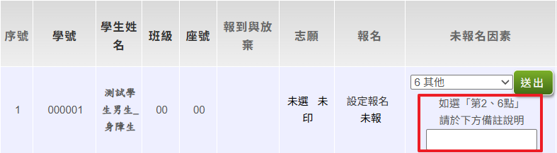
設定學生未報名因素
【相關作業】/【學生「免試」報名確認與表件列印】
於未填志願原因欄位的下拉選單選擇未填志願因素，再點選【送出】按鈕，或是多位學生的因素填妥後，再點選【一鍵儲存未選填志願因素】按鈕。
未填志願原因選擇【其他】，需要填寫原因再點選【送出】按鈕。

Slide 64
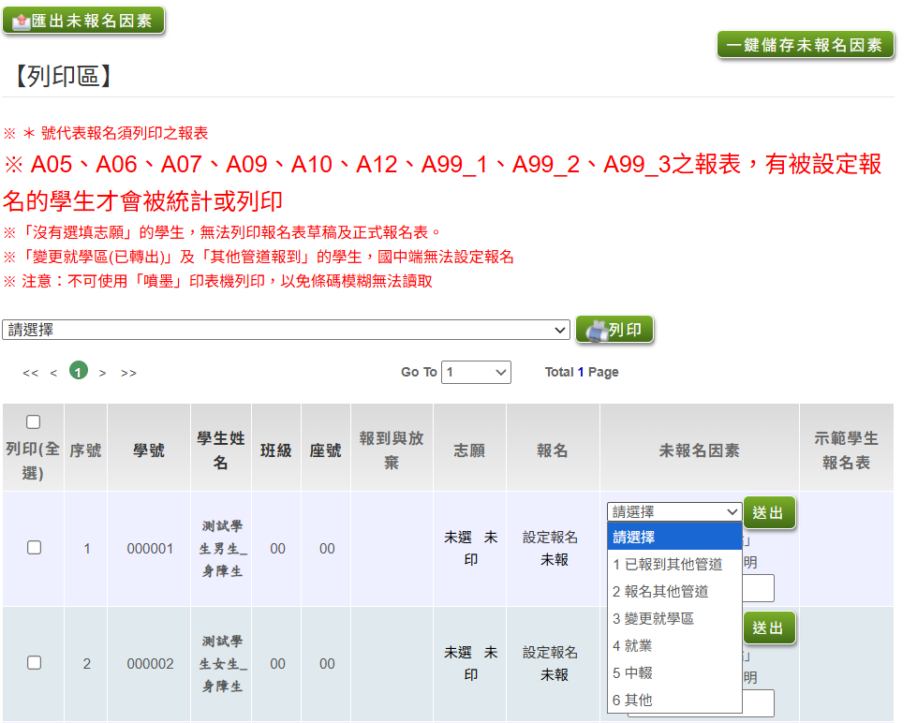
學生未報名因素設定
相關作業/「免試」_學生「報名設定」與「報表列印」
單筆設定:將一位學生的未報名因素(紅框)選填完畢，點選【送出】按鈕(橘框)，
即儲存單一學生的未報名因素。
批次設定:將多位學生的未報名因素選填完畢，點選【一鍵儲存未報名因素】按鈕
(藍框)，便可一次儲存多位學生的未報名
因素。

Slide 65
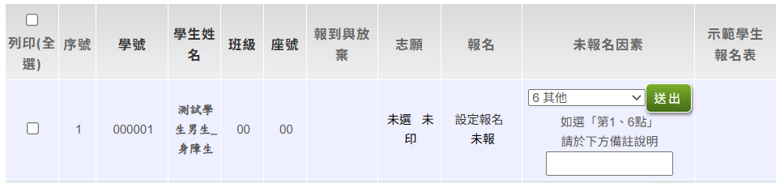
學生未報名因素設定
相關作業/「免試」_學生「報名設定」與「報表列印」
**提醒**
未報名因素選擇【2 報名其他管道或 6 其他】，需要手動填寫原因再點選【送出】或是【一鍵儲存未報名因素】按鈕。

Slide 66
B
【免試】報名與繳表
學生端

Slide 67
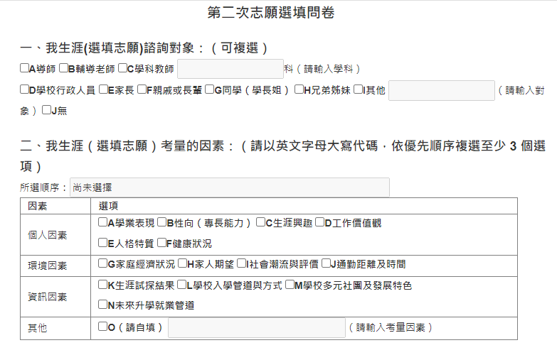
一、適性輔導問卷調查
第二次試模擬，務必完成適性輔導問卷調查的填報，才可以執行選填志願功能哦！

Slide 68
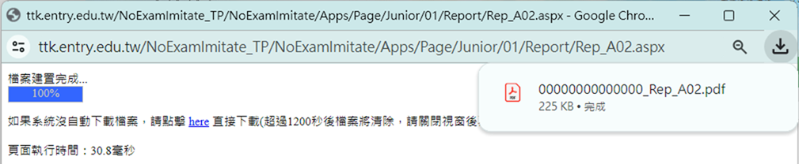
二、學生基本資料及比序項目積分資料查詢
點選【志願選填相關作業】裡的【基本資料及比序項目積分資料查詢】
系統自動下載完成時，可開啟此PDF檔，查詢基本資料及比序項目基分資料

Slide 69

三、個人序位區間查詢
點選【志願選填相關作業】裡的【個人序位查詢服務】即可。
★提醒您！！
在正式選填期間才會有相關資訊。
請先設定網頁可顯示彈跳視窗功能，
才可使用「個別序位查詢服務」。

Slide 70

四、列印功能
點選【志願選填相關作業】裡的【列印報名表】。
點選【列印「草稿」】按鈕。

Slide 71
05
【宣導事項】

Slide 72
一、宣導事項
國中端務必於學生基本資料及積分資料開放編修期間內，完成學生資料異常檢核。
請留意相關證明文件申請的時間和版本。
國中端務必使用條碼機掃描檢核學生報名表方式設定報名，可降低退件機率。
務必先回收舊的報名表並銷毀，才可更改資料或開放權限給學生修改志願，再重印正確的報名表。（預防現場繳件被退件）
記得修正學生「畢業.結業」
報名表若汙損或塗改……等不符合免試入學委員會規定者，請立即重印報名表，並請學生帶回給家長簽名。
請務必時常進行學生資料異常檢核，並於印出報名表前，確認異常檢核中的項目皆已處理完畢。
在第二次模擬選填之後，請記得填寫「未選填志願原因」。

Slide 73

一、宣導事項
港澳生依規定”不可選進修學校”
進修學校及高級中等學校進修部不招收僑生及港澳學生，但已取得合法居留身分者，不在此限。
港澳生
進修
學校
如遇到港澳生，請至該生的學生明細資料將其學生身分修改為「港澳生」!
學生報名身分，可依其意願擇其優勢報名身分。
【相關作業】/【學生資料查詢與編修】

Slide 74


一、宣導事項
偏遠小校設定：若校內有排外／排內學生（資格依簡章判斷之），可於系統上設定排內／排外名單
相關作業＞偏遠學校查詢與設定
點擊查詢後，即可設定排內／排外學生。

Slide 75

二、心測中心造字系統
心測中心造字系統下載
可從「相關下載」心測中心造字系統選擇下載

Slide 76

二、心測中心造字系統
心測中心造字系統使用方式
國中學校承辦人員登入平臺，點選「相關作業」的「學生資料查詢與編俢」，查詢要編修的學生，再點選明細進入編修畫面。

Slide 77

二、心測中心造字系統
點選「相關作業」的「學生資料查詢與編俢」
點選「更新成心測姓名」
更新成心測姓名

Slide 78

更新成心測姓名
相關作業/學生資料查詢與編俢
在第二次模擬選填後，心測會提供造字後的姓名，便可點選更新成心測姓名按鍵更新姓名。

Slide 79

心測中心造字檔下載-名字打不出來時使用
可從先從網路找到難字複製或是
「相關下載」心測中心造字系統選擇下載
點選「相關作業」的「學生資料查詢與編俢」，
查詢要編修的學生，再點選明細進入編修畫面。

Slide 80

三、學生資料異常檢核
建議常常使用檢核功能
點選【相關作業】裡之【學生資料「異常檢核」】。
點選【資料異常檢核】按鈕，系統會產出異常名單，請依異常原因進行修正。

Slide 81


三、學生資料異常檢核
相關作業→學生資料異常檢核→進行資料檢核與修正。
可透過勾選檢核選項（完成檢核、尚未檢核(預設)），協助組長紀錄檢核資料情況。

Slide 82


三、學生資料異常檢核
可利用上方的查詢區確認檢核情形
完成檢核:勾選完成檢核/點選資料異常檢核/下方會列出已完成檢核之學生
尚未檢核:勾選尚未檢核/點選資料異常檢核/下方會列出尚未檢核之學生

Slide 83

錄取資料
分發結果/分發結果查詢(免試)
因放榜初期會有大量的學生及家長進行查榜功能，列印分發結果通知單功能將會比分發結果公告延後至下午開放。
依公告時間開放
預計下午
開放

Slide 84
THANKS!

